Slide 1



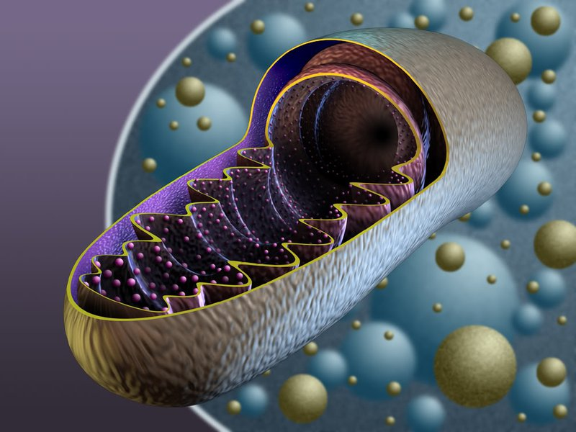




BÀI 21: HÔ HẤP TẾ BÀO

Slide 2




Khởi
Động
Cả lớp hãy nắm tay nhau lại và lần lượt di chuyển thành vòng tròn xung quanh lớp học trong vòng 1 phút.
Tại sao khi chúng ta vận động mạnh, cơ thể chúng ta nóng lên, toát mồ hôi và nhịp thở tăng cao?

Slide 3


Bài Mới
I. Hô hấp tế bào
Quan sát hình 21.2 kết hợp đọc mục thông tin sgk trang 102, hoàn thành
PHT số 1 trong thời gian 5 phút!
PHT SỐ 1
H1. Hô hấp tế bào là gì?
H2.Kể tên các chất tham gia vào quá trình hô hấp và các sản phẩm được tạo ra từ quá trình này?
H3. Hô hấp tế bào có vai trò như thế nào trong hoạt động sống của sinh vật ?
H4. Dựa vào hình 21.2, viết phương trình tổng quát dạng chữ thể hiện quá trình hô hấp tế bào?

Slide 4
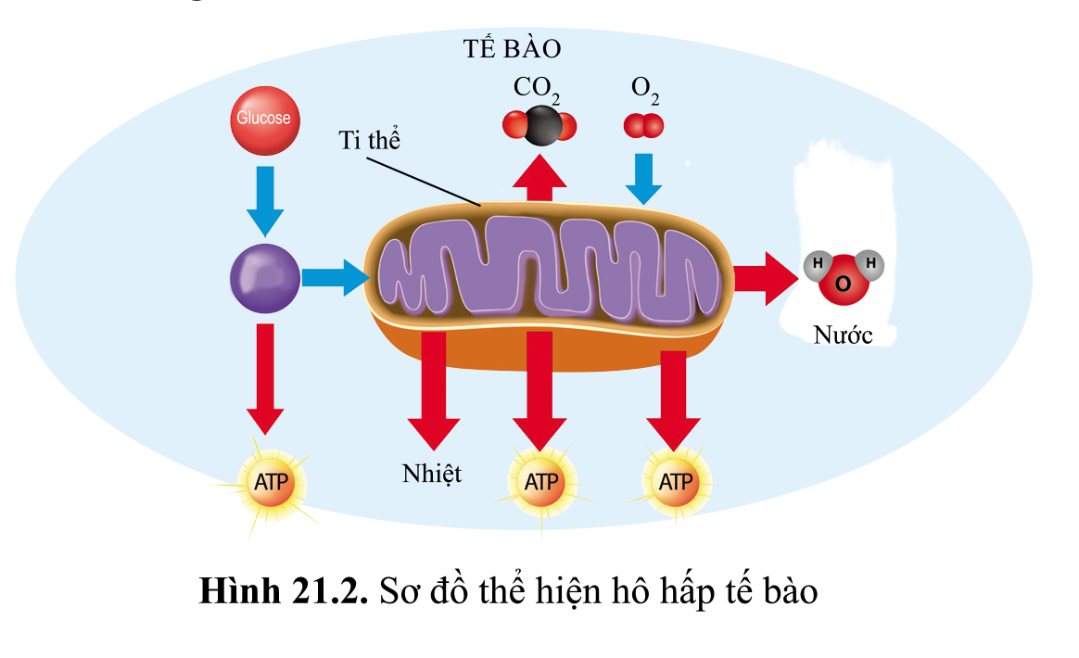
Bài Mới
I. Hô hấp tế bào

Slide 5
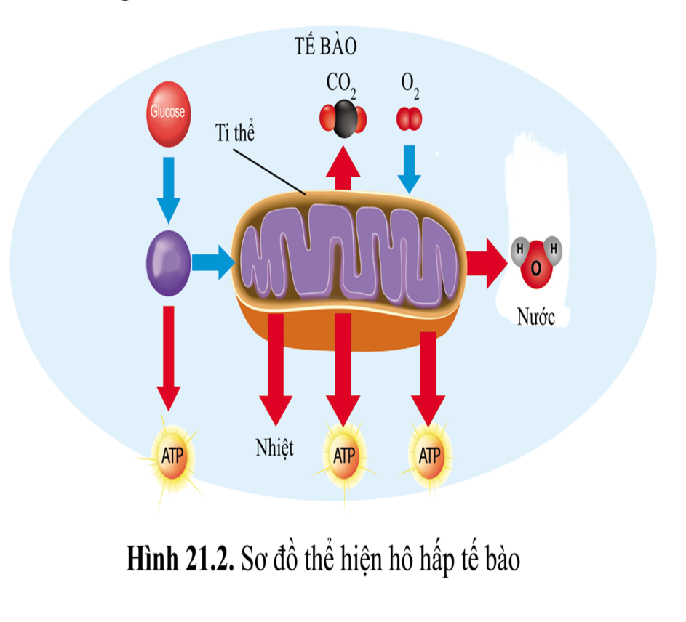



Bài Mới
I. Hô hấp tế bào
H1. Hô hấp tế bào là quá trình: Hô hấp tế bào là quá trình phân giải chất hữu cơ giải phóng ra năng lượng cung cấp cho các hoạt động sống của cơ thể.
H2. Các chất tham gia vào quá trình hô hấp tế bào: Chất hữu cơ và Oxi
Sản phẩm của quá trình hô hấp tế bào: Carbon dioxide, ATP và nước

Slide 6

H3. Vai trò: Quá trình hô hấp tế bào sẽ giải phóng năng lượng từ việc phân giải các chất hữu cơ, cung cấp năng lượng cho hoạt động sống của sinh vật

Slide 7

Bài Mới
I. Hô hấp tế bào
H4. Phương trình : Chất hữu cơ + oxi -> Carbon dioxide + nước + nhiệt

Slide 8






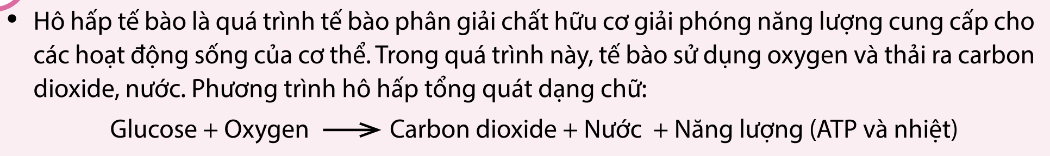





NỘI DUNG GHI NHỚ

Slide 9
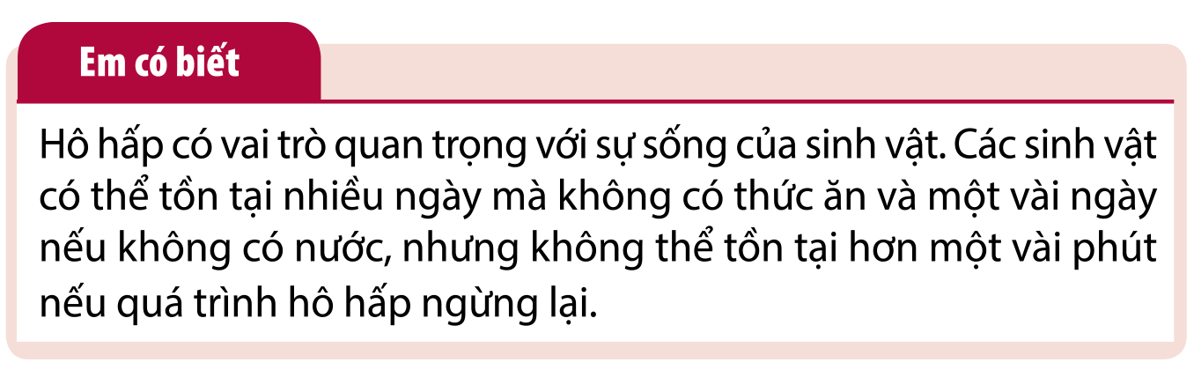

Slide 10
Bài Mới
II. MỐI QUAN HỆ HAI CHIỀU GIỮA TỔNG HỢP VÀ PHÂN GIẢI CHẤT HỮU CƠ Ở TẾ BÀO
Quan sát hình 21.3, 21.4 kết hợp đọc mục thông tin sgk trang 103, hoàn thành
PHT số 2 trong thời gian 5 phút!
PHT SỐ 2
H5. Quan sát hình 21.3, cho biết vì sao quá trình tổng hợp và phân giải chất hữu cơ ở tế bào trái ngược nhau nhưng lại có quan hệ chặt chẽ với nhau?
H6. Dựa vào hình 21.3 lập bảng so sánh sự khác nhau giữa quá trình phân giải và tổng hợp các chất ở cơ thể sinh vật
H7. Quan sát hình 21.4 mô tả mối quan hệ giữa tổng hợp và phân giải các chất hữu cơ ở lá cây ?

Slide 11
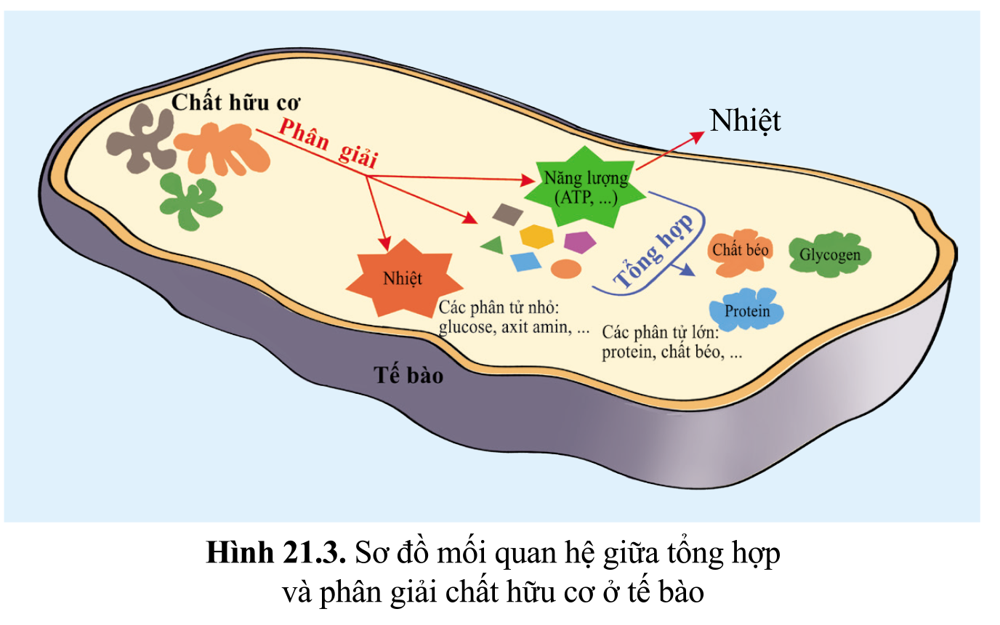
Bài Mới
II. MỐI QUAN HỆ HAI CHIỀU GIỮA TỔNG HỢP VÀ PHÂN GIẢI CHẤT HỮU CƠ Ở TẾ BÀO
H5. Quá trình tổng hợp chất hữu cơ là nguyên liệu cho phân giải trong hô hấp tế bào. Quá trình hô hấp tế bào phân giải các chất hữu cơ, giải phóng năng lượng.

Slide 12
Bài Mới
II. MỐI QUAN HỆ HAI CHIỀU GIỮA TỔNG HỢP VÀ PHÂN GIẢI CHẤT HỮU CƠ Ở TẾ BÀO
H6. bảng so sánh
Qúa trình tổng hợp chất hữu cơ | Phân giải chất hữu cơ
Nguyên liệu: carbon dioxide, nước, ATP (năng lượng) Sản phẩm: Oxygen, glucose | Nguyên liệu: oxygen, glucose Sản phẩm: Carbon dioxide, nước, ATP (năng lượng)

Slide 13
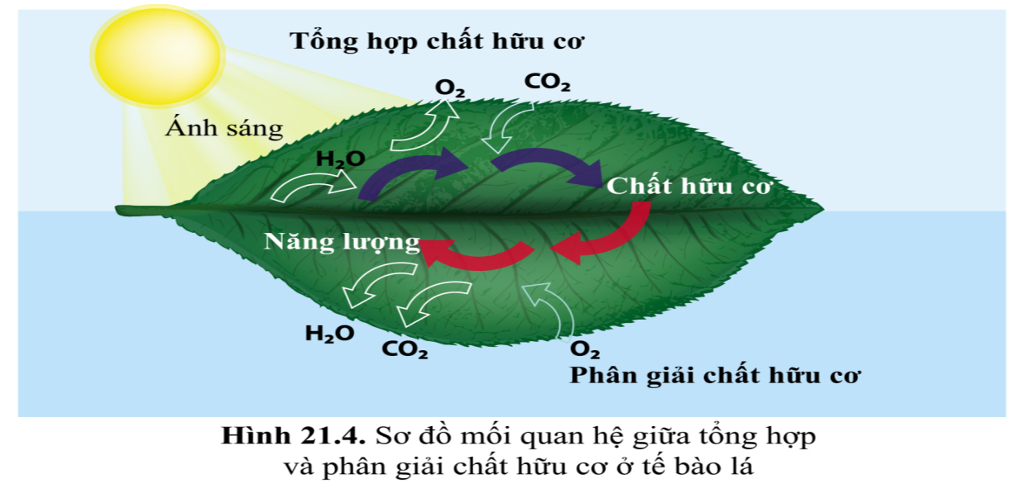
Bài Mới
II. MỐI QUAN HỆ HAI CHIỀU GIỮA TỔNG HỢP VÀ PHÂN GIẢI CHẤT HỮU CƠ Ở TẾ BÀO.
H7. Khi có nước, carbon dioxide và ánh sáng thì quá trình tổng hợp chất hữu cơ ở lá cây được thực hiện. Các chất hữu cơ tổng hợp được này cộng với Oxi là nguyên liệu cho quá trình phân giải, giải phóng năng lượng , nước, carbon dioxide.

Slide 14
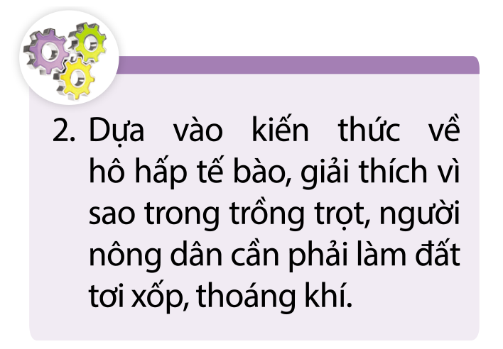
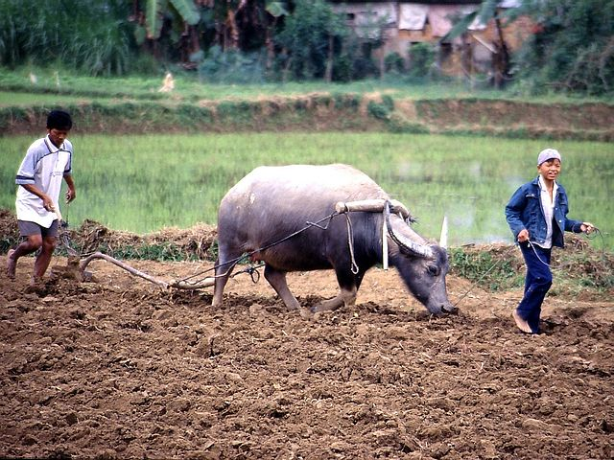


Slide 15
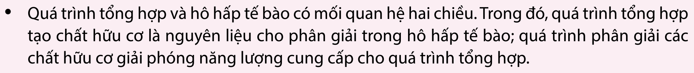
NỘI DUNG GHI NHỚ

Slide 16
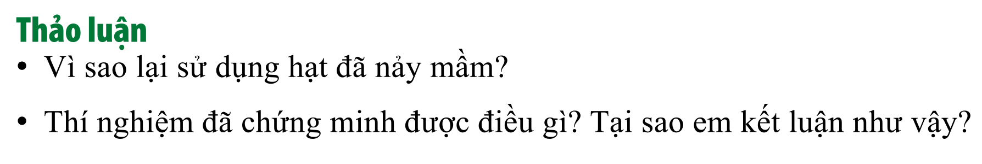
Bài Mới
III. THÍ NGHIỆM VỀ HÔ HẤP TẾ BÀO CẦN OXIGEN Ở HẠT NẢY MẦM.
Các nhóm làm thí nghiệm và trả lời 2 câu hỏi thảo luận trong vòng 7 phút

Slide 17
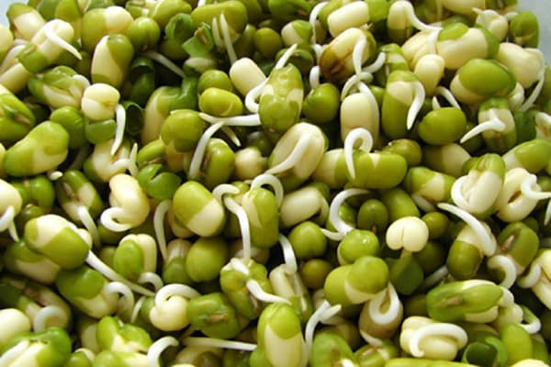
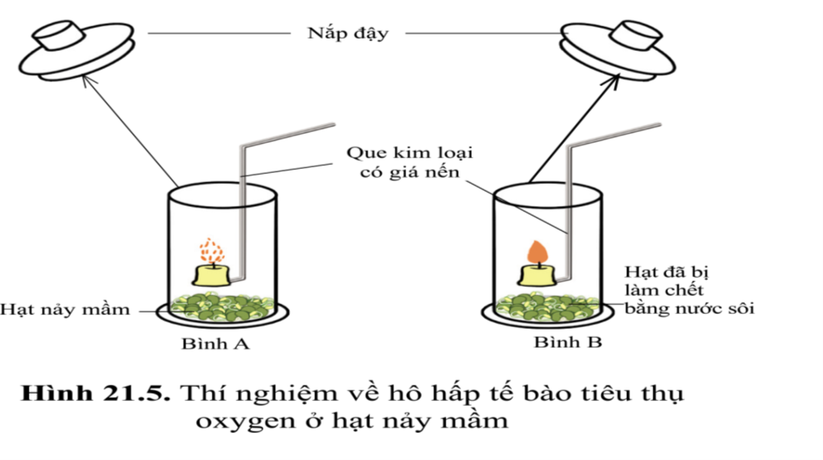
Hạt nảy mầm là hạt đang diễn ra quá trình hô hấp nhanh và mạnh mẽ nhất, ở hạt đang nảy mầm chưa phát triển lá nên vẫn chưa xảy ra quá trình quang hợp
+ Thí nghiệm đã chứng minh quá trình hô hấp tế bào ở thực vật có sử dụng oxygen và thải khí carbon dioxide.

Slide 18


Củng cố bài học
Câu 1. Quá trình hô hấp tế bào xảy ra ở bào quan nào sau đây?
A. Lục lạp B. Ti thể C. Không bào D. Ribosome
Câu 2. Sản phẩm của hô hấp tế bào gồm:
A. Oxi, nước và năng lượng
B. Nước, đường và năng lượng
C. Nước, khí cacbonic và đường
D. Khí cacbonic, nước và năng lượng

Slide 19

Củng cố bài học
Câu 3. Quá trình hô hấp có ý nghĩa:
A. đảm bảo sự cân bằng O2 và CO2 trong khí quyển
B. tạo ra năng lượng cung cấp cho hoạt động sống của các tế bào và cơ thể sinh vật
C. làm sạch môi trường
D. chuyển hóa gluxit thành CO2 , H2O và năng lượng

Slide 20



Bài tập về nhà
Học bài cũ và đọc trước bài 22

